Slide 1

স্বাগতম
ইন্টারনেট পরিচিতি
সপ্তম শ্রেণি

Slide 2
শিক্ষক পরিচিতি
মোঃ মতিয়ার রহমান
সহকারী শিক্ষক (কম্পিউটার)
যশোর শিক্ষা বোর্ড মডেল স্কুল এন্ড কলেজ

Slide 3

শিখন ফল
ইন্টারনেট সম্পর্কে বলতে পারবে ।
ইন্টারনেটের যন্ত্রাংশ সম্পর্কে বলতে পারবে।
ওয়েব পেজ, ব্রাউজার, সার্চ ইঞ্জিন ইত্যাদি সম্পর্কে বলতে পারবে।
ইন্টারনেটে প্রবেশ করতে পারবে

Slide 4

এই ছবিতে তোমরা কী দেখতে পাচ্ছ?

Slide 5
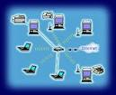
ইন্টারনেট

Slide 6
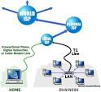
ইন্টারনেট কী?
ইন্টারনেট হল International Network এর সংক্ষিপ্ত রূপ। যা সমগ্র পৃথিবী জুড়ে অসংখ্য নেটওয়ার্কের সমন্বয়ে গঠিত। এক কথায় বলা হয় ইন্টারনেট হল নেটওয়ার্কসমূহের নেটওয়ার্ক।

Slide 7
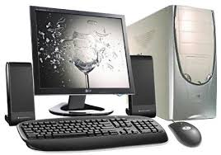
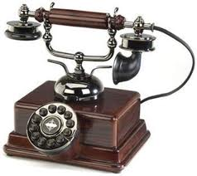

ইন্টারনেট সংযোগ দিতে কী কী প্রয়োজন?
কম্পিউটার
টেলিফোন লাইন
মডেম
টেলিফোন লাইন

Slide 8

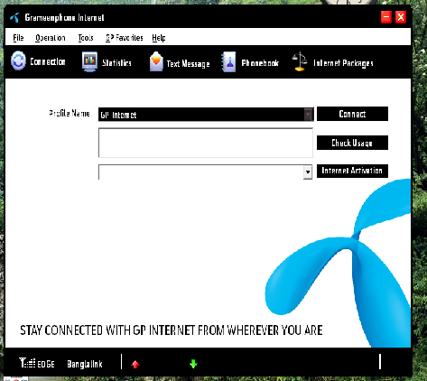
সফটওয়্যার
আই এস পি

Slide 9
একক কাজ
প্রত্যেকে কম্পিউটারে ইন্টরনেট সংযোগ প্রদান কর

Slide 10

ওয়াল্ড ওয়াইড ওয়েবে কীভাবে প্রবেশ করা যায়?
ওয়াল্ড ওয়াইড ওয়েবে প্রবেশ করার জন্য যে প্রোগ্রাম বা সফটওয়্যার ব্যবহার করা হয় তাকে ব্রাউজার বলা হয়।
বর্তমান সময়ের কয়েকটি জনপ্রিয় ব্রাউজার

Slide 11

যার মাধ্যমে কোন কিছু খোজ করা হয় তাকে সার্চ ইঞ্জিন বলে।
সার্চ ইঞ্জিন

Slide 12
জোড়ায় কাজ
প্রতি জোড়ায় ফায়ার ফক্স ব্রাউজার ব্যবহার করে ইন্টারনেট প্রবেশ করা

Slide 13
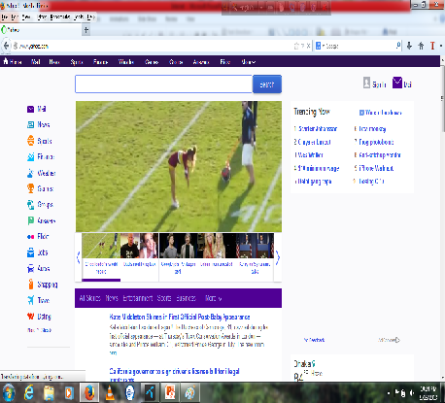
ওয়েব পেজ
ওয়েব পেজ হল ওয়েবের কোন ডকুমেন্ট। যেখানে লেখা, ইমেজ, ভিডিও ইত্যাদি সংযুক্ত থাকে।

Slide 14
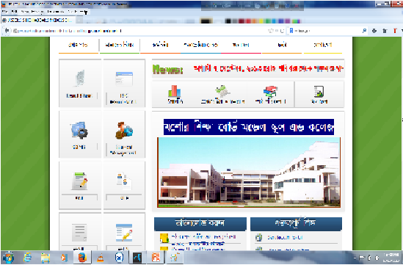
হোম পেজ
হোম পেজ হল সেই ওয়েব পেজ প্রথমে প্রদর্শিত হয়। যেখানে থেকে অন্যান্য পেজে যাওয়া যায়।

Slide 15
দল-১
Google ব্যবহার করে আমের ছবি আন।
দলগত কাজ
দল-২
Yahoo এর Home Page বের কর।
দল-৫
যশোর শিক্ষা বোর্ডের ওয়েব সাইডে প্রবেশ কর।
দল-৪
Google ব্যবহার করে তাজ মহলের ছবি আন।
দল-৩
Google earth ব্যবহার করে যশোর জেলার ম্যাপ আন।

Slide 16
মডেম কেন প্রয়োজন?
হোম পেজ কী?
মূল্যায়ন
একটি জনপ্রিয় সার্চ ইঞ্জিনের নাম বল?
ওয়েব পেজ কী?

Slide 17
বাড়ির কাজ
“ইন্টারনেট মানুষের জন্য আর্শিবাদ” ব্যাখ্যা কর।

Slide 18

ধন্যবাদ

